Slide 1
Matematicas discretas
GRUPO 3:
Ricardo Falcon
Juan Lopez

Slide 2
INICIO
Inicia agente1 o agente2
Centro ocupado
Juega centro
Juega diagonal
MINIMAX
Retorna 2 hojas o mas con valores iguales

Slide 3
Verifica en las validaciones
Juega con la de mayor valor
Solo un espacio disponible
juega
EMPATE
TRIUNFO
FIN

Slide 4
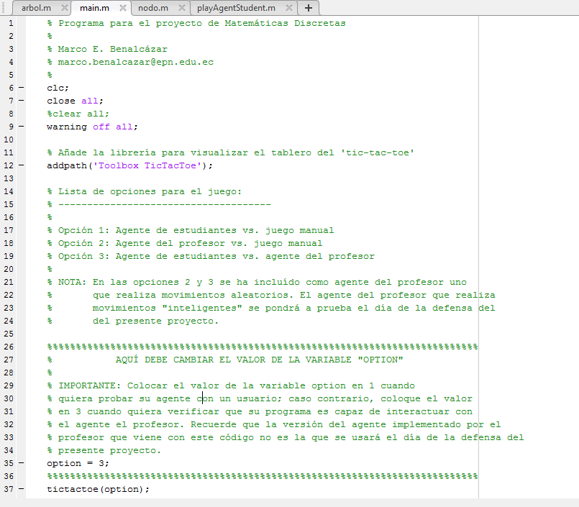

Slide 5
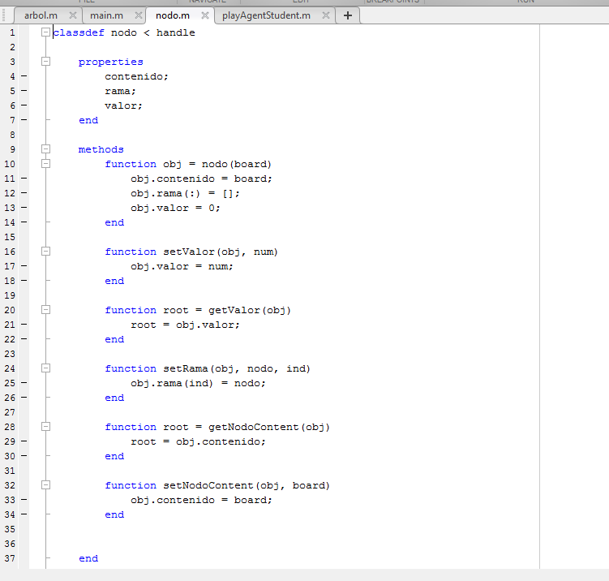

Slide 6
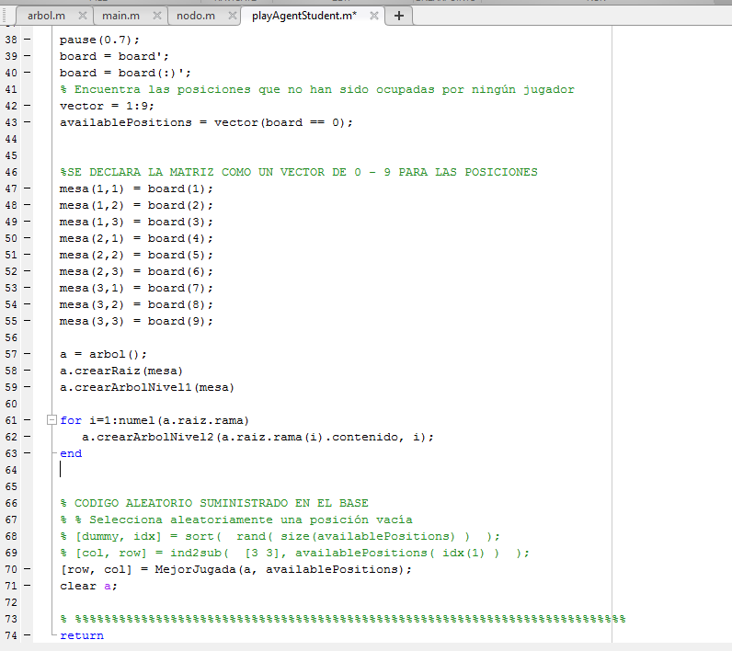

Slide 7
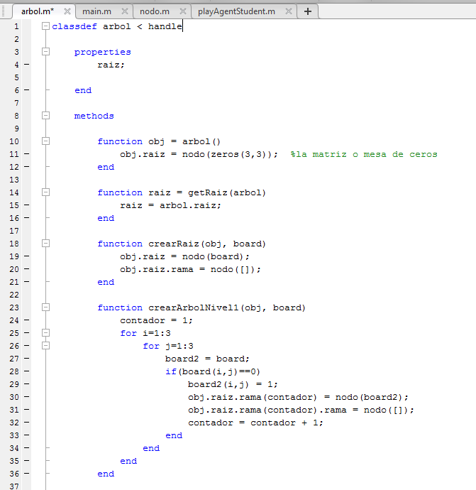

Slide 8
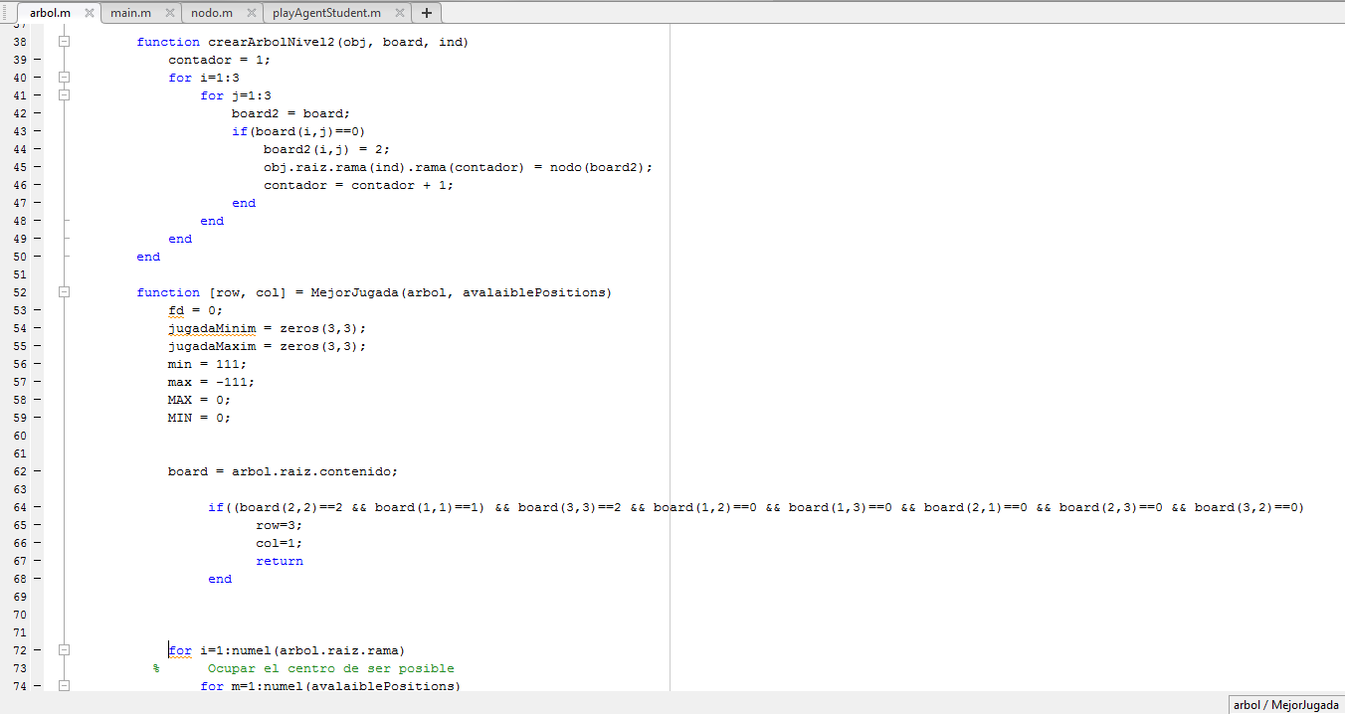

Slide 9
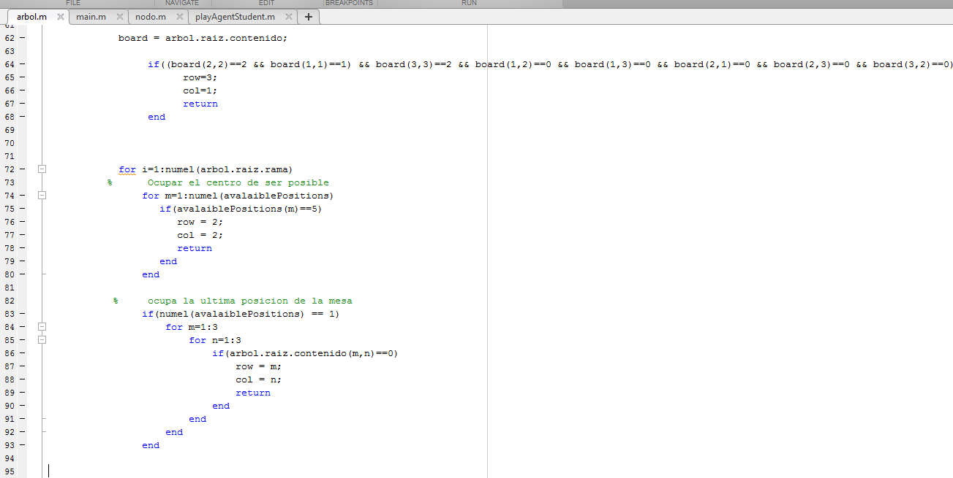

Slide 10
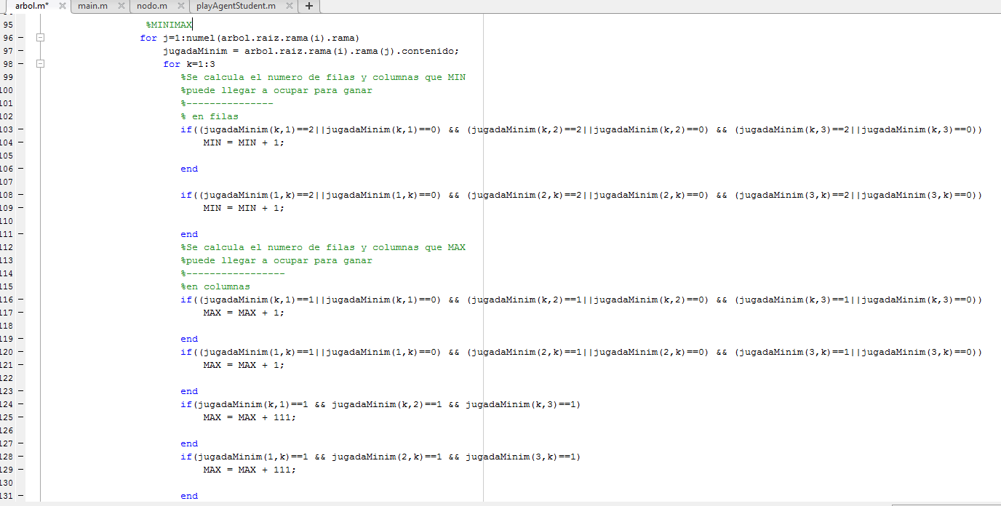

Slide 11
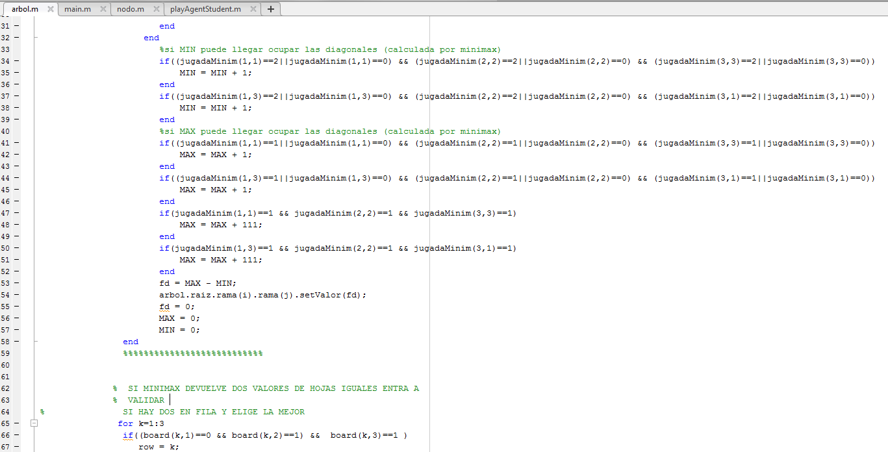

Slide 13
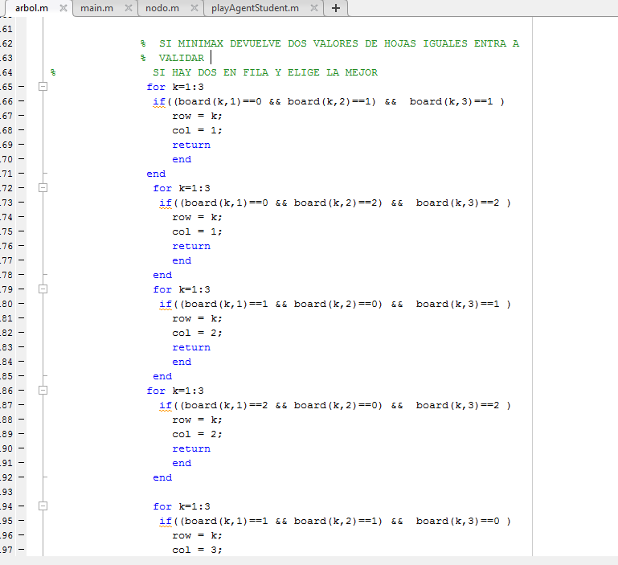

Slide 14
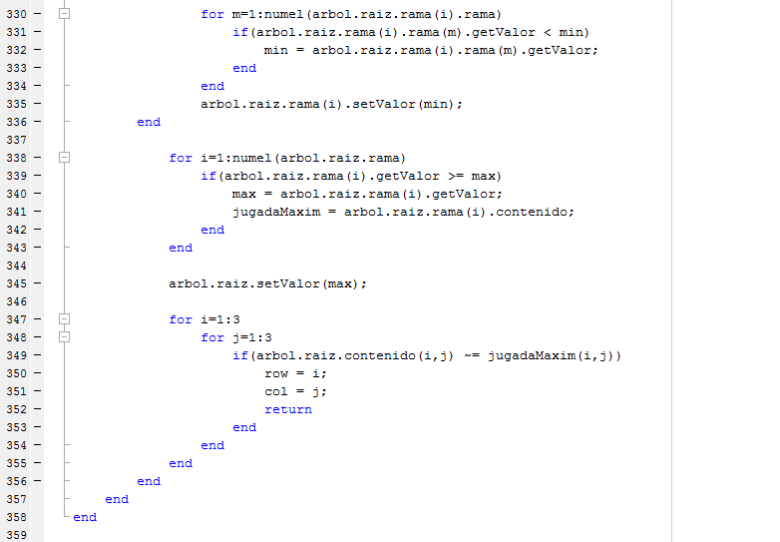

Slide 15
GRACIAS POR SU ATENCION

